Slide 1
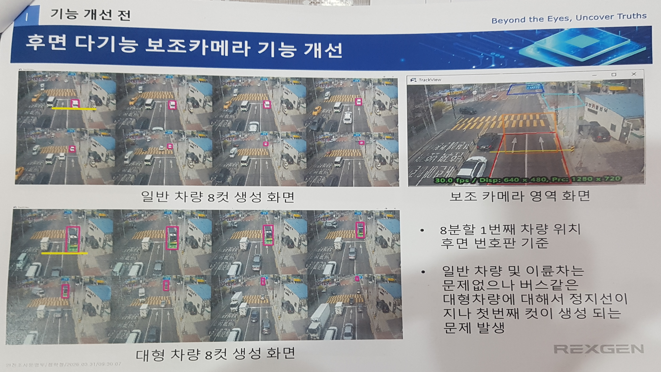
렉스젠 개선 전

Slide 2
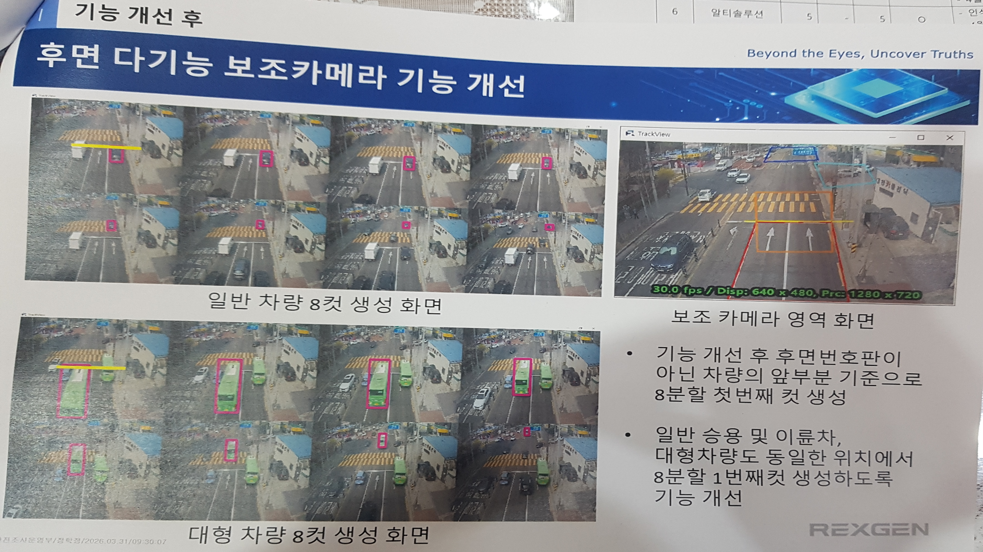
렉스젠 개선 후

